Slide 1
קהילת מהלכי"ם ארצית מעלים את הרף לכיתות מתמטיקה תשפ"ב
מפגש חמישי: 18.01.2022
אורלי גוטליב שראל אייבר

Slide 2
אז מה בתפריט היום?
3 בעיות קצרות
תיקון ציון – תיקון חוויה
שיתופים מהפעלות בכיתות
סוגיות בהפעלה בכיתות
משוב

Slide 3
בעיה קצרה 1#: אימוני כושר
קישור לבעיה
פתרון בקבוצות
דיון במליאה

Slide 4
בעיה קצרה 2#: שני כבלים
קישור לבעיה
פתרון בקבוצות
דיון במליאה

Slide 5
בעיה קצרה 3#: ריבוע חסום במשולש
נתון משולש. המטרה היא לחסום בתוכו ריבוע כך ששניים מקודקודי הריבוע נמצאים על אחת מצלעות המשולש, ושני קודקודי הריבוע האחרים נמצאים כל אחד על צלע נוספת של המשולש.
א. האם ניתן לחסום במשולש הנתון ריבוע כלשהו באופן המתואר ?
ב. אם כן – הציעו דרך לעשות זאת.
פתרון בקבוצות
דיון במליאה

Slide 6
הפסקפה חגיגית (גם דבלה מותר...)

Slide 7
תיקון ציון – תיקון חוויה (רונן)

Slide 8
שיתופים מהפעלות בעיות בכיתות

Slide 9
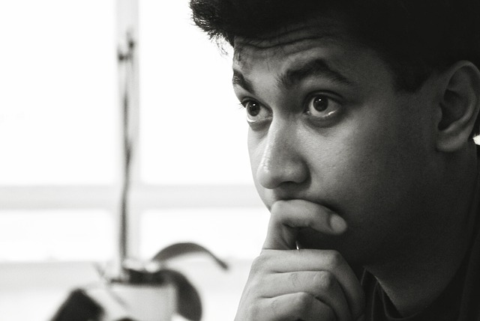
סוגיות בהפעלה בכיתות

Slide 10
סוגיות בהפעלה בכיתות
במה שונה הפעלת בעיה מפתרון תרגילים או שאלות ברצף ההוראה (מבחינת המורה ו/או התלמידים)?
עמית מעוניין להפעיל בעיות שאינן ברצף ההוראה. מה תציעו לו לעשות?
הציעו דרך טובה להזכיר ידע קודם דרוש לבעיה, ללא פגיעה ברצף הפעלת הבעיה, וללא פגיעה ברמת הקושי של הבעיה. הדגימו.
הפעלת בעיה עשויה ליצור תחרות בין התלמידים. מהם לדעתכם היתרונות והחסרונות של תופעה כזו? כיצד הייתם פועלים לאור תופעה זו?

Slide 11
סיכום
קישור לשאלון משוב למפגש

